Slide 1



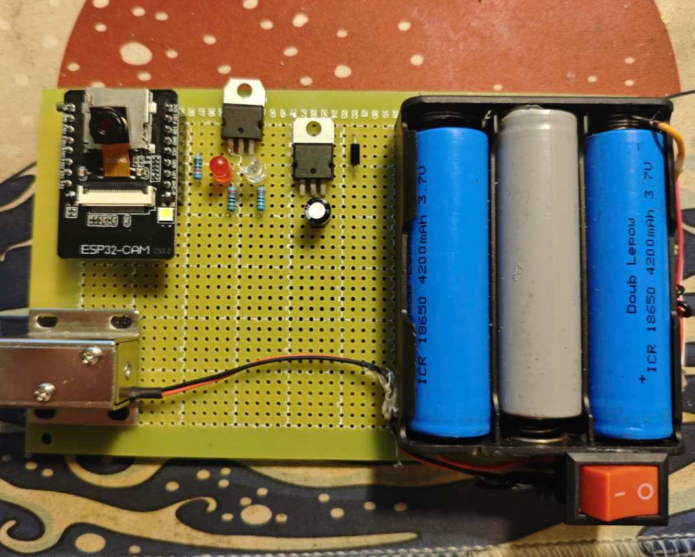


ĐỒ ÁN CHUYÊN NGÀNH 1
HỆ THỐNG CỬA KHÓA NHẬN DIỆN KHUÔN MẶT BẰNG ESP32 CAM
GVHD: ThS. Trần Thị Trà Vinh
Sinh viên: Võ Quốc Hoàng 22IT103

Slide 2


Giới thiệu tổng quan đề tài
Lý do lựa chọn đề tài
Về phần cứng
Về phần mềm
Trong thời đại công nghệ số, các hệ thống an ninh thông minh ngày càng quan trọng. Phương pháp kiểm soát truy cập truyền thống như chìa khóa, mã số, thẻ từ dễ mất, thiếu bảo mật. Công nghệ nhận diện khuôn mặt mang lại độ chính xác, an toàn và tiện lợi.
Đề tài này đáp ứng các mục tiêu:
Tính thực tiễn
Chi phí thấp
Khả năng mở rộng
Đam mê công nghệ
Chương trình điều khiển được viết bằng Arduino IDE, lập trình trên nền tảng C/C++.
Sử dụng thư viện ESP32 face recognition (ESP-WHO) hỗ trợ nhận diện khuôn mặt.
ESP32-CAM
Relay module 1 kênh
Khóa điện tử solenoid 12V
Nguồn điện 12V
Tụ điện 100uF 16V
LED (xanh, đỏ)
IC 7805,
Transistor TIP122

Slide 3
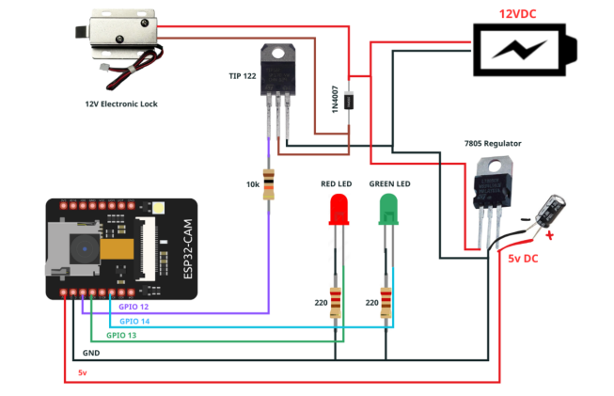
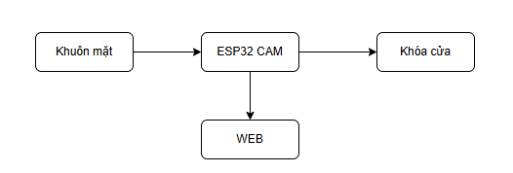
Phân tích hệ thống
Sơ đồ khối của hệ thống
Sơ đồ mạch của hệ thống

Slide 4
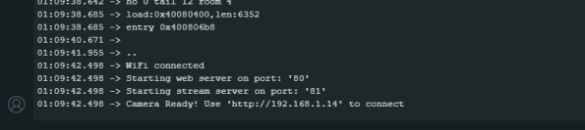
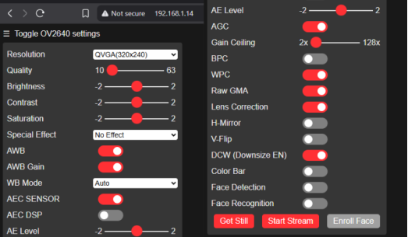
Khởi chạy chương trình
Chạy chương trình
Lấy địa chỉ IP và truy cập vào trình duyệt
Trang chủ Web
Tại đây ta có thể tùy chỉnh độ phân giải, màu, độ sáng cho camera

Slide 5
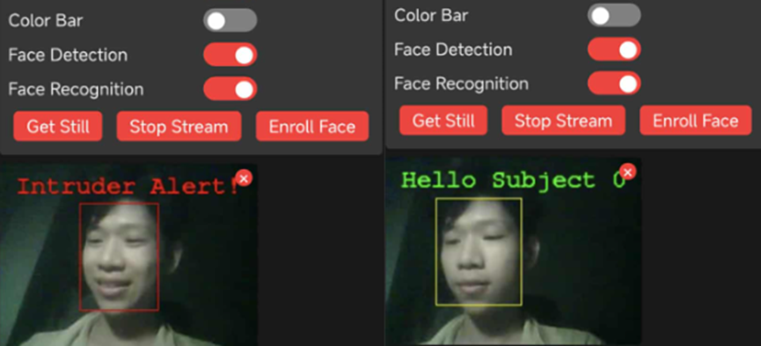

Kết quả

Slide 6


THANK YOU!

